Slide 1
説明会用
Chatwork導入時の社内説明会用プレゼンテーション資料

Slide 2
SECTION
TITLE
【管理者向け】本資料の使い方
セクションタイトル
0

Slide 3
「Chatwork説明会用キット」について
管理者向けスライド
Chatworkを導入いただきありがとうございます。 「組織利用を開始するためのプレゼンテーション資料」は、Chatworkの管理・推進者が、 約35分でChatworkの概要、導入理由、運用ルール、ログイン方法についての説明を おこなうための、台本付きプレゼンテーション用資料となっています。 導入直後に重要な「なぜChatworkを使うのか」「どのようにChatworkを使って欲しいのか」 を管理下ユーザーに説明するのに有効な資料です。 「導入背景・目的」「運用ルール」を編集し、 説明会を開催する際のプレゼンテーション資料としてご活用ください。

Slide 4
現状把握

Slide 5
社内定着までの流れ（管理者・推進者向け）
管理者向けスライド
管理者・推進者が、社内にChatworkを定着させるステップです。参考にしてください。
今ここ！
初期設定
運用設計
周 知
振り返り
情報集約 （応用）
作
業
◎ユーザー登録
◎登録状況確認
◎初期グループ
チャット作成
◎業務上必要な
グループチャット
作成
◎運用ルール作成
◎導入目的・ 運用ルールを周知
◎社内アンケート
実施
◎活用状況レポート を抽出
◎ 便利機能活用
◎ サービス連携で
自動化
定着 レベル
Lv.1-2
Lv.3-4
Lv.5

Slide 6
本資料の使い方

Slide 7
説明会キットの使い方（編集手順）
管理者向けスライド
「導入背景・目的（P32〜）」「運用ルール（P35〜）」「お願い（P49）」 は必ず確認・編集します。 必要であれば「最後に（P51〜）・スピーカーノート（台本）」も編集します。
1
メンバー配布用ガイド（P18-P52）が完成したら、 本資料の使い方（P2-P17）を非表示（もしくは削除）にして説明会用資料の 完成です。
2
3
説明会当日は、プレゼンター表示で資料を表示して説明会を進めてください。

Slide 8
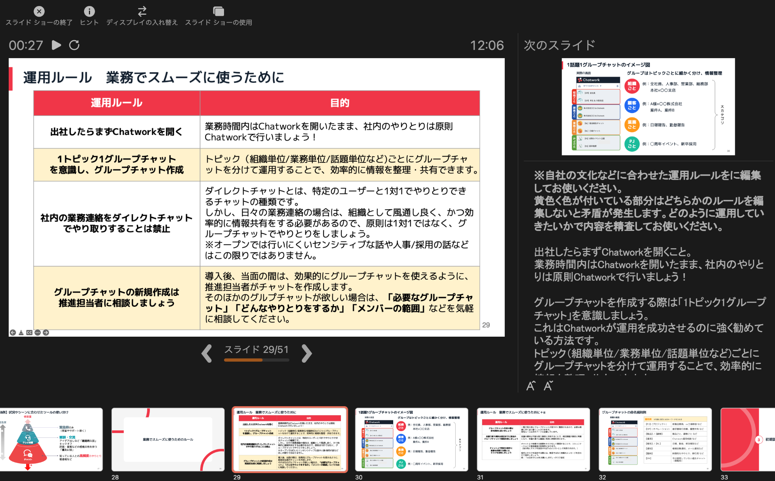
説明会キットの使い方（説明会当日）
管理者向けスライド
各スライドのスピーカーノート欄に記載されているテキストを読み上げながら説明会を進行できます。
ノートに記載されている 台本は編集することが 可能です。
貴社の導入背景や 運用ルールなどに よって編集して お使いください。
▲ パワーポイントのプレゼンテーションモードで表示した場合のイメージ

Slide 9
事前準備

Slide 10
【重要】説明会までに必要な準備
管理者向けスライド
1
ユーザーの登録など”管理者向けの初期設定”を済ます
ユーザー登録→ユーザーの登録状況確認→運用開始に必要なグループチャット作成を完了しましょう。
「Chatwork関連チャット」を作成する
2
Chatworkに関するやりとりをする運用チャットです。 全ユーザーのログインが完了した後、メンバーを追加してください。 ▶ 詳細はP12で解説しています。
運用ルールを設定する
3
運用ルールリスト（運用ルール例が入っているシート）をダウンロードし、 ルールの例を参考にしながら自社に必要な運用ルールを決めておきましょう。
▶ 運用ルールリストのダウンロードはこちら

Slide 11
【重要】必要な事前準備
管理者向けスライド
事前に説明会の概要をメールで伝える
4
説明会の日時、場所（オフライン/オンライン）、それまでに実施しておいて欲しいことを
記載して全ユーザーにメール配信しましょう。
この度、弊社ではビジネスチャットの「Chatwork」を導入することになりました。
今後、社内のコミュニケーションはできるだけ、Chatworkに統一していきます。
そのため説明会を開催しますので、必ず参加していただけますと幸いです。
ーーーーーーーーーーーーーーーーーーーーーー
■日時：〇月〇日 ○〇時〜○○時まで
■場所：〇〇会議室/オンラインMTGのURL
■説明会までにやっておいて欲しいこと： 管理者が皆さんを組織アカウントに登録すると、
Chatworkから「【Chatwork】ご利用開始手続きの案内」といった件名のメールが届きます。
登録を進められる方は登録を進めログインを済ませておいてください。 ※説明会当日も説明しますので、設定できなくてもご安心ください。
＜ログインまでの手順＞
1.パソコンで上記の件名のメールを開き、「Chatworkご登録の手続き」を クリック
2.ユーザー情報を入力のうえ、「確認ページへ進む」をクリック
3.登録内容を確認のうえ、「同意して始める」をクリックするとパソコンでのログインは完了です！
ーーーーーーーーーーーーーーーーーーーーーー
お忙しい中、大変お手数ですがご協力お願いします。
コピー・編集して
お使いください！
事前配信メールテンプレ

Slide 12
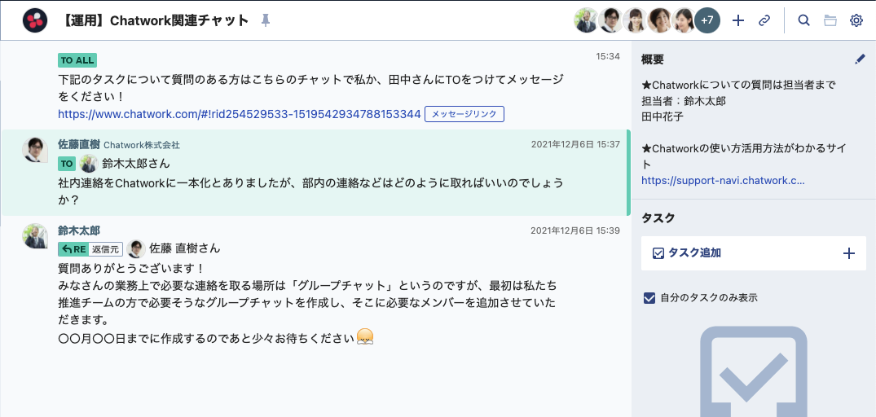
【重要】必要な事前準備の詳細
管理者向けスライド
Chatwork関連チャットの構成
1
2
1
概要欄：「このチャットの概要」・「担当者名」・「Chatwork関連のお役立ち情報のURL」を掲載しておく
内 容： Chatworkに関する質問やテストメッセージの送信場所として使用
2

Slide 13
説明会の実施にあたって

Slide 14
説明会成功のポイント
管理者向けスライド
説明会を開催する大きな目的はユーザーに「Chatworkを使ってみよう」
というモチベーションになってもらうことです！
POINT
導入背景・目的は自社の課題が伝わる言葉で説明する
1
導入背景・目的は、ユーザーがChatworkを使うモチベーションになる
重要なポイントなので、スライドを追加して詳細に解説しても良いでしょう。
POINT
既存のコミュニケーションツールとの使い分けを明示する
2
導入後、運用がうまくいかない原因の多くが「電話・個人SNS・メール」などの
ツールを使い続けてしまうことから起こります。 運用ルールでは、これらを使い分けるルールを設定しましょう。

Slide 15
説明会の流れ
管理者向けスライド
説明会では下記の流れを説明することで、利用に関するイメージを持ちやすくなります。
各項目の所要時間はあくまで目安となるので、適宜ご変更ください。
1
2
3
4
5
Chatworkの
概要
導入の理由
運用ルール
ログイン方法
その他
約5分
約10分
約10分
約5分
約3分
所要時間：35分前後

Slide 16
説明会後の流れ
管理者向けスライド
1
グループチャットで質問を受け付ける。 （同じ質問に、何度も回答する手間が省ける）
重 要
2
「初期設定ガイド」を配布して、ログイン後に必要な初期設定を案内する。
3
業務上に必要なグループチャットを作成する。

Slide 17
次のページから「メンバー配布用ガイド」です！
ここまでが管理者向けの内容です。
次のスライドから編集し、
実際の説明会でご利用ください。

Slide 18
Chatwork説明会

Slide 19
目次
Chatworkとは？
導入背景・目的
運用ルールの説明
ログイン方法
最後に
1
2
3
4
5
Notes:
このような流れで進めていきます。

Slide 20
本日のゴール
0
Notes:
まずは、この説明会のゴールについてです。

Slide 21
本日のゴール
ご参加頂いた皆様に
「なぜ」
Chatworkを使う必要があるのか
・導入背景/目的
・運用ルール
を通して理解してもらうこと。 並びにログイン方法の理解まで
を目指します。
Notes:
本日この説明会に参加しているみなさんには、Chatworkをなぜ導入したのか、どのように使っていきたいのかを「導入目的」や「運用ルール」の解説から理解していただければと思っています。
そして、Chatworkのログインがまだ完了していない方に向けて、方法を説明させていただきます。

Slide 22
Chatworkとは？
1
Notes:
まずChatworkとは何なのかを説明していきます。

Slide 23
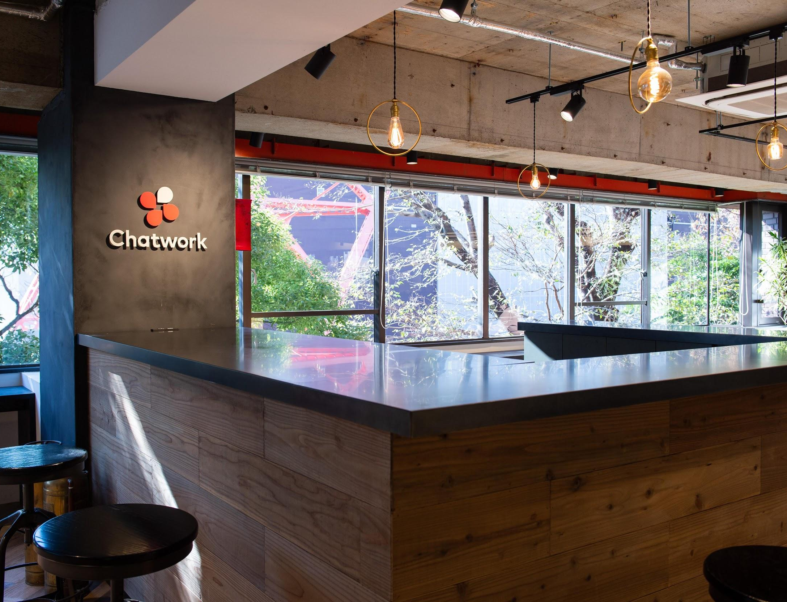
会社概要
Before
解決策
ChatworkはNo.1※の国産チャットツールです
働くをもっと楽しく、創造的に
会社名
Chatwork株式会社
代表取締役CEO兼CTO
山本 正喜
従業員数
411名（2023年6月末日時点）
上場市場
東証マザーズ（証券コード：4448）
所在地
東京、大阪
設立
2004年11月11日
会社概要サイト
*Nielsen NetView 及びNielsen Mobile NetView Customized Report 2023年5月度調べ月次利用者（MAU:Monthly Active User）調査。
調査対象はChatwork、Microsoft Teams、Slack、LINE WORKS、Skypeを含む44サービスをChatwork株式会社にて選定。

Slide 24
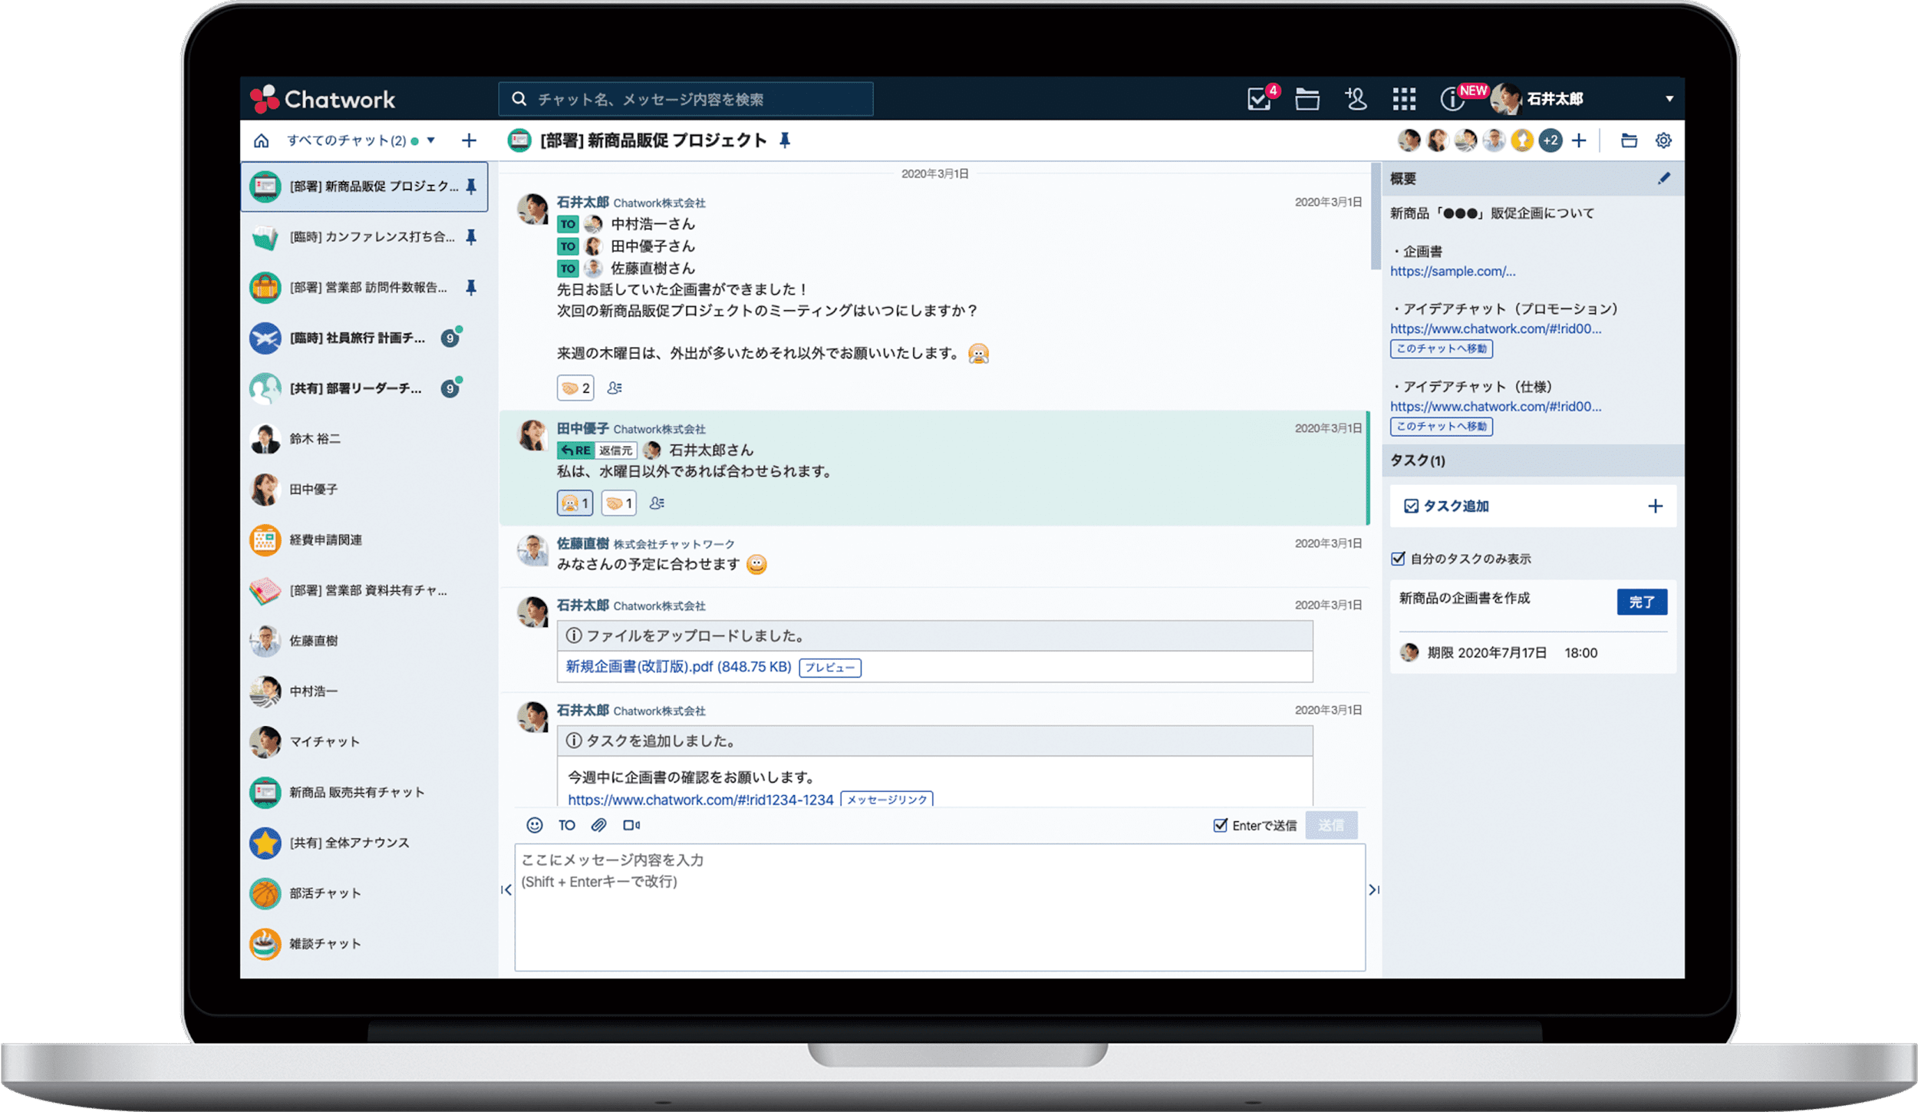
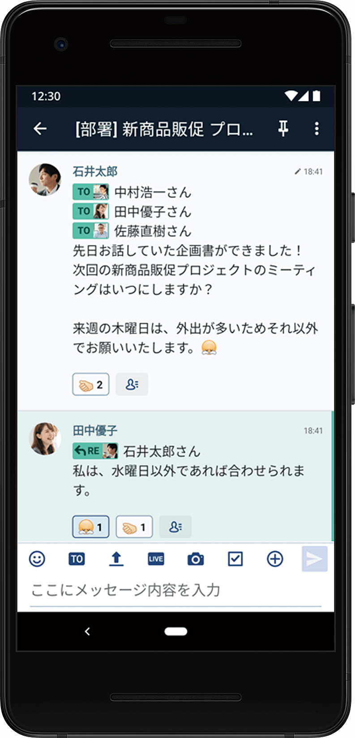
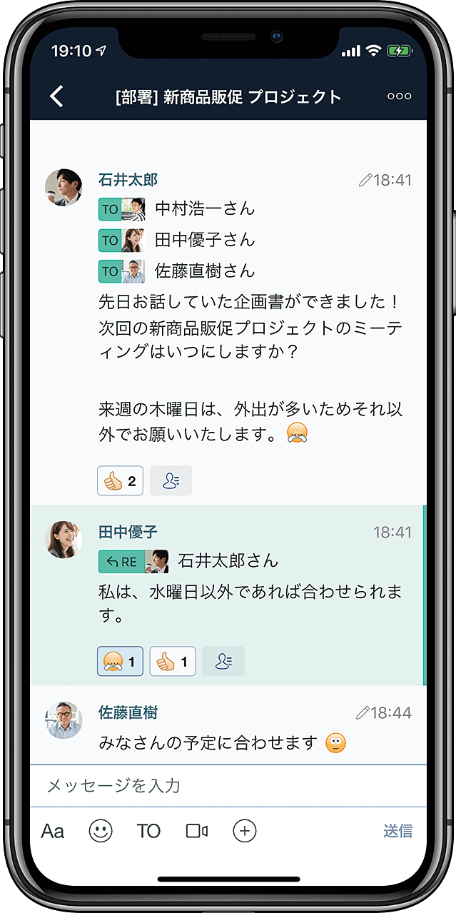
ビジネスコミュニケーションを円滑にする「4つの機能」
シンプルで誰でも使える
必要最低限の4機能
効率的に情報共有できる
仕事の見える化ができる
グループチャット
タスク管理
見落としがなくなる
いつでも会議ができる
ファイル共有
ビデオ/音声通話
Notes:
Chatworkの特徴として様々なビジネスチャットの中でも「シンプル」で「誰でも使いやすい」という点があります。
ビジネスコミュニケーションを円滑にするために必要最低限な4つの機能（次のページに進む）

Slide 25
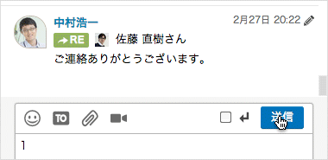
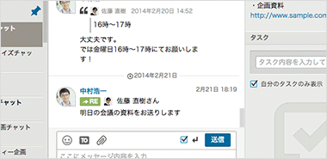
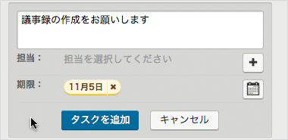
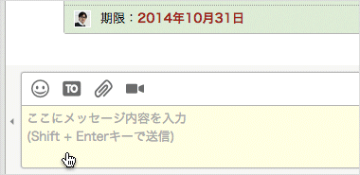
4つの機能
チャット機能、タスク管理機能、ファイル管理機能、音声/ビデオ通話機能を使うとこのようなことが可能に！
グループチャットでコミュニケーションを最適化
（社外取引先ともやり取り可能）
ファイル共有でデータの共有・管理が簡単
（ファイルストレージ機能）
タスクで業務の抜け・漏れをなくす
（ToDoリスト/付箋機能）
音声/ビデオ通話で離れた場所にいる人と オンライン会議が可能
Notes:
・コミュニケーションを最適化できる「グループチャット」
・動画や画像やExcelなどのデータをを簡単に共有・管理ができる「ファイル管理」機能
・業務の抜け漏れを無くすためにToDOリストや付箋のように使うことができる「タスク管理」機能
・自身の顔やパソコン画面の共有などができて、遠距離の人とも無料でオンライン会議ができる「音声/ビデオ通話」機能
この4つの機能が主要機能となります。

Slide 26
Chatworkが解決する課題

Slide 27
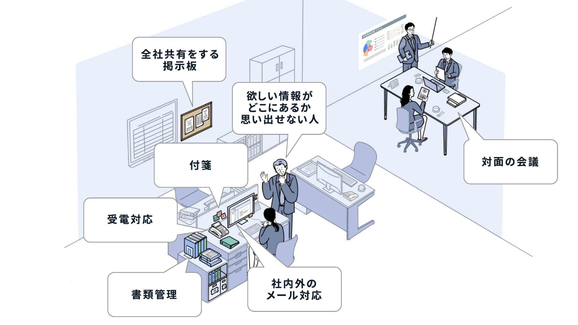
時間がかかっているビジネスコミュニケーション
このように、様々な コミュニケーションツール
が混在していると、
それだけ無駄が発生して
いる状態です。
Notes:
このように私たちの業務で発生している（※発生していない業務は台本から消してお使いください）
・書類管理
・受電対応
・付箋で伝言を伝える
・社内や社外からのメール対応
・情報の属人化や煩雑化でどこに自分の欲しい情報があるかわからなくて、いろいろな人に聞き回っている社員
・掲示板で共有される全社共有
・対面の会議
このような業務は全てChatworkに置き換えて無駄を省いていくことができます。

Slide 28
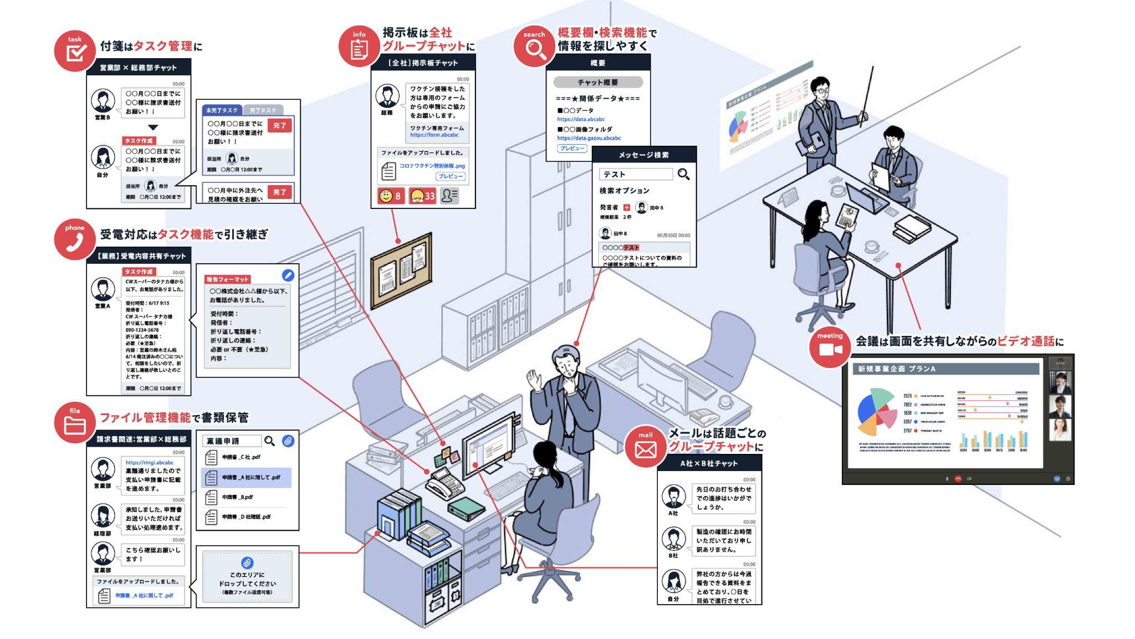
ほとんどがChatworkに置き換えられます
このように、
Chatworkに情報を集約し、 コミュニケーションの
無駄を省くことができます。
Notes:
このように、先程あげた全ての業務がChatworkに集約することができます。
こうすることで
・書類のやり取りが簡単になり、書類を見つけやすくなったり
・付箋を使わなくなることで、受電の引き継ぎミスが減ったり
・メール対応をチャットに移行することで、見逃しや誤送信リスクの軽減につながったり
・全社共有を見るために掲示板を見に行く手間が省けたり
・今はリスクの高い対面の会議もオンラインで行うことが可能になります。
そして業務の無駄が減るので残業時間が減ったり、本来集中するべき作業に集中することができるようになります。

Slide 29
こんな働き方が実現します
◎ どこにいても仕事が進められる
◎ プロジェクトの進行や管理がしやすくなる
◎ 取引先や顧客とのやりとりがスピーディーになる
◎ コミュニケーションの活性化で働きやすい職場につながる
◎ 公私混同を避け、情報漏洩のリスクが下がる
◎ 業務の可視化で属人的な情報の削減できる
◎ 人がやらなくても良い作業は自動化できる
Chatworkを使いこなして、上記の働き方を実現させたいと思っています。
Notes:
Chatworkを使うとこのような働き方が実現できるそうです。
その中でも、弊社ではどのような働き方を進めていきたいか、どのような課題を解決するためにChatworkを導入したかをここから解説していきます。

Slide 30
【補足】「3分でわかる！Chatworkとは？」動画
再生ボタンを
クリックし、
動画を再生して
ください。
音が出ますので ご注意ください
Notes:
※説明会中に動画を流せる方、補足で説明したい方はこちらの動画を流してお使いください。
不要な方は飛ばしてお使いください。
ここで、Chatworkの紹介動画があるのでご視聴ください。

Slide 31
重 要
導入背景・目的
2
Notes:
では導入背景とその目的についてお話ししていきます。
ここはこの説明会のゴールでもある「なぜみなさんにChatworkを使ってもらいたいのか」という重要な部分につながりますので、必ず聞いてください。

Slide 32
導入背景
Chatworkの導入に至った、大きなポイントは以下の3点です。
テキストを
適宜編集して
お使いください
1
例）電話やメールに割いている無駄な時間が多かったため
例）電話がつながらない・メールの確認抜け漏れが発生するなど
例）属人的な情報が多数発生していたため
2
例）○○さんしか知らない運用方法や、問題発生が一部の人にしか伝わらないなど
3
例）部署間の連携が不足している
例）外出している営業と総務部の連携がとりづらい、対面コミュニケーションの減少など
Notes:
※（管理者向け）ユーザーにChatworkを使ってもらうモチベーションを整える重要なポイントなので、自社の課題が分かりやすいような表現にしてお使いください。
導入に至った主な理由はこちらの3点です。
1つ目は「（ここは導入理由にあわせて変更してください）」
2つ目は「（ここは導入理由にあわせて変更してください）」
3つ目は「（ここは導入理由にあわせて変更してください）」
このような社内の課題を改善したいという思いからChatworkの導入を決めました。

Slide 33
導入目的
社内のコミュニケーションを開示的、かつ円滑にして下記のことを実現したいと思っています。
例）問題解決のスピード向上
例）コミュニケーションによる無駄を省いて残業時間短縮
例）各部署でのコミュニケーション量を増やし、
疑問をそのままにしない文化
テキストを
適宜編集して
お使いください
より働きやすい環境にしていきたいと思っています！
Notes:
※（管理者向け）ユーザーにChatworkを使ってもらうモチベーションを整える重要なポイントなので、自社の課題が分かりやすいような表現にしてお使いください。
そして、このようなことを解決し、コミュニケーションを開示的かつ円滑にすることで以下の働き方を実現していきたいと思っています。
「（Chatworkの利用目的によって変更してください）」
「（Chatworkの利用目的によって変更してください）」
「（Chatworkの利用目的によって変更してください）」
これを実現することで、
そしてより働きやすい環境を目指していきたいと思っていますのでご協力お願いします。

Slide 34
運用ルールの説明
3
Notes:
では、ここからは実際にChatworkを運用していくにあたり、守っていただきたいことを説明していきます。
最初はある程度ルールがあった方が使いやすいと思い設定していますので、ルールのせいで使いにくいことがあればルールの改修も視野に入れています。
ルールを守らなければいない一心で、Chatworkが使いにくくなってしまうのは本末転倒なので、1ヶ月後にアンケートなどでご意見を収集できればと思っています。

Slide 35
セキュリティを担保するためのルール
Notes:
まずここは必ず守っていただきたい、セキュリティに関するルールです。

Slide 36
運用ルール セキュリティを担保するために
運用ルール | 目 的
私用のスマートフォンでは Chatworkを使用しない | プライベートとの線引き・セキュリティの担保のため、業務連絡は 会社貸与のスマートフォンで利用するChatworkに一元化します。
【重要】 LINEなど、プライベートSNS での業務連絡は禁止 | 業務においてLINEなどのプライベートSNSで連絡を取ることは、 プライベートと業務の混同・セキュリティ観点などからリスクが 大きいため、禁止します。
【重要】 スマートフォンでChatworkを 利用する場合、 必ずログインパスコードを 設定しましょう | 個人（貸与・私用含め）のスマートフォンでChatworkを利用する 場合、情報漏洩などのリスクを回避しセキュリティを確保するため、 4桁のパスコードを必ず設定してください。 方法は下記からご確認ください。 ◆ iOS ◆ Android ※万一、Chatworkを利用している個人端末を紛失した場合には、速やかに管理者に 報告してください。
Notes:
※（管理者向け）自社の文化などに合わせた運用ルールに編集してお使いください。運用成功のために重要なルールには【重要】マークをつけています。
ご自身の私用スマートフォンではChatworkを利用しないこと。
プライベートとの線引き・セキュリティの担保のため、業務連絡は
会社貸与のスマートフォンで利用するChatworkに一元化します。
今後はLINEなど、プライベートSNSでの業務連絡は禁止です。
業務においてLINEなどのプライベートSNSで連絡を取ることは、プライベートと業務の混同・個人情報流出などセキュリティ観点などからリスクが大きいため、禁止します。不都合が出る方は個別にご相談ください！
スマートフォンでChatworkを利用する場合、必ずログインパスコードを設定しましょう。 個人（貸与・私用含め）のスマートフォンでChatworkを利用する場合、情報漏洩などのリスクを回避しセキュリティを確保するため、4桁のパスコードを必ず設定してください。
設定方法は、この会の終了後に配布する「使い始めガイド」に、同じページを記載しますのでそこからご確認ください。
また、万一、Chatworkを利用している個人端末を紛失した場合には、速やかに管理者に報告してください。

Slide 37
ストレスなく使うためのルール
Notes:
ここからはみなさんがストレスなくChatworkを使えるようにするためのルールです！

Slide 38
運用ルール ストレスなく使うために
運用ルール | 目 的
Chatworkの利用時間は、 原則として就業時間内とします | ストレスなく効率的にチャットを使うため、Chatworkの利用時間は、 緊急時以外、原則として就業時間内と定めます。 業務時間外、シフト時間外の返信は必須としません。 「通知しない時間帯・曜日を設定する」ことをおすすめします。 方法は下記のページの「通知しない時間帯・曜日を設定する」を ご確認ください。（設定できるのはモバイルのみです） ◆ iOS ◆ Android
休暇などの際には プロフィール名を編集し、 不在であることを伝えましょう | 休暇などでChatworkを確認できない・返信が遅れるなどの場合には、 相手にそれを伝えられるように、プロフィールの表示名に記載しましょう。 メッセージ送信時に相手に表示されます。
【重要】 会話した方が効率的な場合は、 対面・電話なども併用しましょう | 基本の社内コミュニケーションはChatworkに統一しますが、 全てを無理にチャットに集約する必要はありません。 緊急度や目的によっては、対面や電話などのリアルなコミュニケーションの方が 伝わりやすい場合もありますので臨機応変に。
Notes:
※（管理者向け）自社の文化などに合わせた運用ルールに編集してお使いください。運用成功のために重要なルールには【重要】マークをつけています。
Chatworkの利用時間は、原則として就業時間内とします。
ストレスなく効率的にチャットを使うため、Chatworkの利用時間は、緊急時以外、原則として就業時間内と定めます。
そのため業務時間外、シフト時間外の返信は必須としません。
またこの後「初期設定」のステップにも登場しますが、「通知しない時間帯・曜日を設定する」ことをおすすめします。
方法は後ほど説明します。
休暇などの際にはプロフィール名を編集し、不在であることを伝えましょう
社員の休暇などは全員が把握できることでは無いと思いますので、休暇などでChatworkを確認できない・返信が遅れるなどの場合には、相手にそれを伝えられるように、プロフィールの表示名に記載しましょう。メッセージ送信時に相手に表示され、「この人は今日休みだな」と認識してもらえます。
会話した方が効率的な場合は、対面・電話なども併用しましょう。
基本の社内コミュニケーションはChatworkに統一しますが、
全てを無理にチャットに集約する必要はありません。
緊急度や目的によっては、対面や電話などのリアルなコミュニケーションの方が伝わりやすい場合もありますので臨機応変に。

Slide 39
【具体例】状況やシーンに合わせたツールの使い分け
情報量
緊急度
緊急時のみ （営業やサポートを除く）
高
雑談・交流 アイデア出しなど「創造的な話」
キックオフ評価・提案などの
感情共有を伴う「重たい話」
テレビ会議
低
知っている人との
高頻度なやりとり
報連相など
チャット
チャット
多
Notes:
たとえばこのような状況やシーンに合わせて電話やテレビ会議、チャットといったルールの使い分けをしていきましょう。
・緊急時は遠慮せずに電話する
・アイディアを出すような「創造的な話」はテレビ会議を使って
・そして毎日の業務で発生する高頻度なやりとりはグループチャットを使っておこないましょう。

Slide 40
【具体例】メールとの比較
Notes:
また、メールとChatworkの違いですが
メールを使っていて現状このような課題が潜んでいると思っています。

Slide 41
業務でスムーズに使うためのルール
Notes:
次は業務でスムーズに使うためのルールです
この辺から少々応用的になってきますので、この場で全てを理解しなくても大丈夫です！
使いながら理解していってください。

Slide 42
運用ルール 業務でスムーズに使うために
運用ルール | 目 的
【重要】 出社したらまずChatworkを開く | 業務時間内はChatworkを開いたまま、社内のやりとりは 原則Chatworkでおこないましょう！
【重要】 1トピック1グループチャット を意識し、グループチャット作成 | トピック(組織単位/業務単位/話題単位など)ごとにグループチャットを 分けて運用することで、効率的に情報を整理・共有できます。
社内の業務連絡をダイレクトチャットでやり取りすることは原則禁止 | ダイレクトチャットとは、特定のユーザーと1対1でやりとりできるチャットの 種類です。 しかし、日々の業務連絡の場合は、可視化していきたいので、 原則は1対1ではなく、グループチャットでやりとりをしましょう。 ※オープンではおこないにくいセンシティブな話や人事/採用の話などは この限りではありません。
グループチャットの新規作成は 推進担当者に相談しましょう | 導入後、当面の間は、効果的にグループチャットを使えるように、 推進担当者がチャットを作成します。 そのほかのグループチャットが欲しい場合は、「必要なグループチャット」 「どんなやりとりをするか」「メンバーの範囲」などを気軽に相談してください。
Notes:
※（管理者向け）自社の文化などに合わせた運用ルールに編集してお使いください。運用成功のために重要なルールには【重要】マークをつけています。
出社したらまずChatworkを開くこと。
業務時間内はChatworkを開いたまま、社内のやりとりは原則Chatworkでおこないましょう！
グループチャットを作成する際は「1トピック1グループチャット」を意識しましょう。
これはChatworkが運用を成功させるのに強く勧めている方法です。
トピック(組織単位/業務単位/話題単位など)ごとにグループチャットを分けて運用することで、効率的に情報を整理・共有できます。
社内の業務連絡をダイレクトチャットでやり取りすることは禁止です。
ダイレクトチャットとは、特定のユーザーと1対1でやりとりできるチャットの種類です。
しかし、日々の業務連絡の場合は、組織として風通し良く、かつ効率的に情報共有をする必要があるので、原則は1対1ではなく、グループチャットでやりとりをしましょう。
しかし、オープンなチャットではおこないにくいセンシティブな話や人事/採用の話などはこの限りではありません。
グループチャットの新規作成は推進担当者に相談しましょう。
導入後、当面の間は、効果的にグループチャットを使えるように、推進担当者がチャットを作成します。
そのほかのグルプチャットが欲しい場合は、「必要なグループチャット」「どんなやりとりをするか」「メンバーの範囲」などを気軽に相談してください。

Slide 43
1話題1グループチャットのイメージ図
実際の画面
グループはトピックごとに細かく分け、情報整理
組織
ごと
例：全社員、人事部、営業部、総務部
本社×〇〇支店
顧客
ごと
大
カ
テ
ゴ
リ
例：A様 × 〇〇株式会社
案件A、案件B
業務
ごと
例：日報報告、勤怠報告
PJ
ごと
例：◯周年イベント、新卒採用
Notes:
こちらは1話題1グループチャットのイメージ図です。
組織ごとでいうと
部署内のチャットや自部署×他部署のチャットを作成して使います。
顧客ごとでいうと
お客様×弊社のチャットを作成して使います。
業務ごとでいうと
日報報告や受電の引き継ぎチャットなど業務単位でチャットを作成して使います。
プロジェクトごとでいうと
何周年イベントや新卒採用、○○施策など期間を設けて走らせるプロジェクトが出てきた際にこのようなチャットを作成して使います。

Slide 44
運用ルール 業務でスムーズに使うために＋α
運用ルール | 目 的
グループチャット作成の際は 命名規則に従いましょう | 一覧で見た時にグループチャットが見やすく整理されるので、 必要な情報に早く辿り着くことができます。 命名ルールは次のページに記載しています。
会議で使う資料は前日までに該当の グループチャットで事前共有しましょう | 会議の資料は可能な限り事前に共有することで、検討課題が 明確になり、会議の場では議論に対して時間を有効に使えます。
チャット上で特定の相手に 業務を依頼する際には、 タスクを活用しましょう | チャット上で依頼する業務をタスク化して管理することで、 コミュニケーションや進捗確認を効率的におこなえます。 （自分宛にタスクを追加すればToDoリストとして利用できます。） 相手にタスクを設定する際には、無言ではなく 依頼のメッセージを合わせて設定しましょう。 例：「xx日までにxxをお願いします」+タスク設定
Notes:
※（管理者向け）ここからは+αの運用ルールです。ITに不慣れな方が多い企業様では多くのルールを設けることをおすすめしていません。
ユーザーが適応できそうな個数のルールを設定するための参考としてお使いください。
グループチャット作成の際は命名規則に従いましょう。 一覧で見た時にグループチャットが見やすく整理されるので、必要な情報に早く辿り着くことができます。
命名ルールは次のページに記載しています。
会議で使う資料は前日までに該当のグループチャットで事前共有しましょう。
会議の資料は可能な限り事前に共有することで、検討課題が明確になり、会議の場では議論に対して時間を有効に使えます。
チャット上で特定の相手に業務を依頼する際には、タスクを活用しましょう
チャット上で依頼する業務をタスク化して管理することで、コミュニケーションや進捗確認を効率的におこなえます。
（自分宛にタスクを追加すればToDoリストとして利用できます。）
相手にタスクを設定する際には、無言ではなく依頼のメッセージを合わせて設定しましょう。
例：「xx日までにxxをお願いします」+タスク設定

Slide 45
グループチャットの命名規則例
実際の画面
運用例 ※先頭に目印となるキーワードを入れる
【PJ】(プロジェクト) | 新製品開発、xx工場移設 など
【OP】(オペレーション) | 請求書発行依頼、履歴共有 など
【製品】/【顧客】 | 製品ごと、顧客ごと など
【運用】 | Chatwork運用相談 など
【報告】/【RL】 | 日報、勤怠、受注報告など
【通知】 | 情報収集通知、メール通知など
【臨時】 | 時限的なやりとり、移行用 など
【DN】 | 今は使用していない過去チャット（閲覧用）
Notes:
命名規則の例はこの通りです。基本的にグループチャット名の先頭にグループチャットの用途などを入れます
そうすることで、グループチャットが複数作成されても検索性が上がります。

Slide 46
ログイン方法
4
Notes:
では次に、ログイン方法についてご説明していきます。

Slide 47
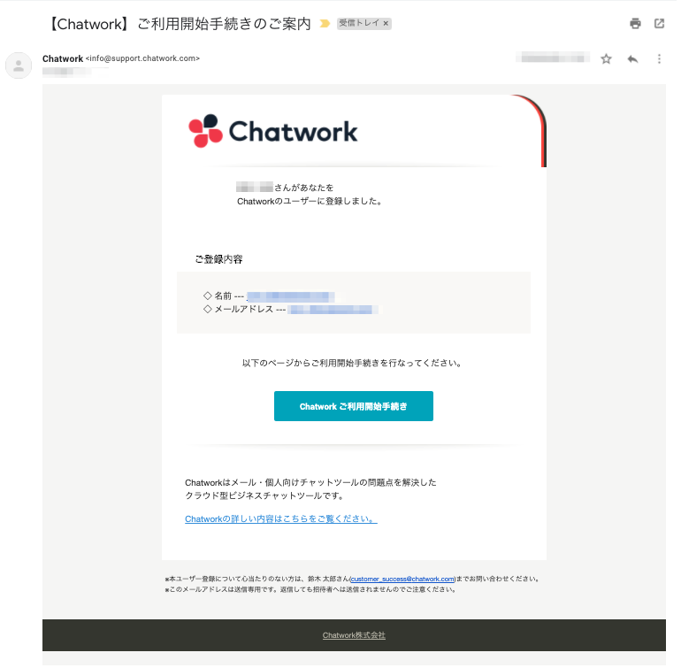
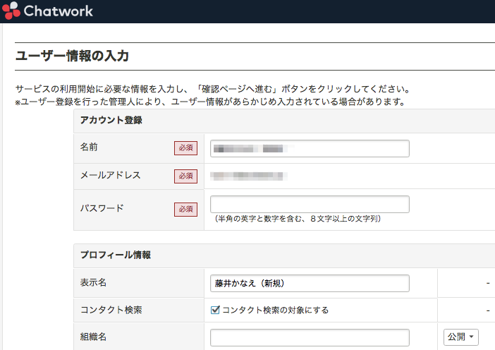
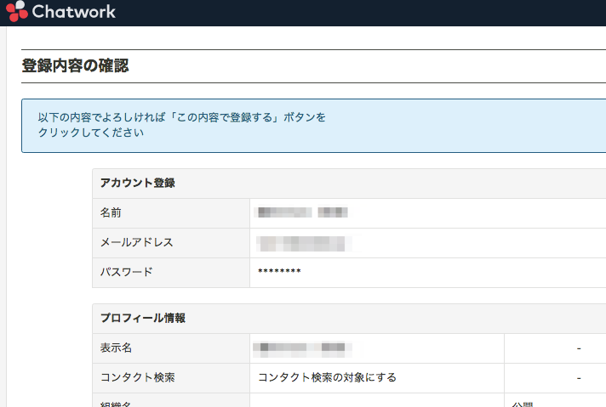
情報を入力し、ログインする
１
2
3
1
Chatworkから「【Chatwork】ご利用開始手続きの案内」といった件名のメールが届きます
パソコンでこのメールを開き、「Chatworkご登録の手続き」を クリック
ユーザー情報を入力のうえ、「確認ページへ進む」をクリック
登録内容を確認のうえ、「同意して始める」をクリックするとパソコンでのログイン完了
2
3
Notes:
※（管理者向け）事前にユーザー登録をしていないと、手続き案内のメールが届きませんので、ユーザー登録を済ませてください。
ではステップ1のChatworkへのログインです。
１. 私たちが皆さんをChatworkの組織アカウントに追加したのでChatworkから「【Chatwork】ご利用開始手続きの案内」といった件名のメールが届いていると思います。
パソコンでこの件名のメールを開き、メール内の「Chatworkご登録の手続き」を クリックしましょう。
すでにChatworkに登録していたユーザーには「【Chatwork】○○（組織名）さんからユーザー登録依頼が来ました」という件名のメールが届いていると思いますので、同じように登録を進めてください。
招待するアカウントが間違っていなければ、今までのデータは引き継がれますので安心してください。
２. ユーザー情報を入力のうえ、「確認ページへ進む」をクリック
３. 登録内容を確認のうえ、「同意して始める」をクリックするとパソコンでのログインは完了です！
では、5分ほど時間をとりますので実際にメールを検索してログインまでやってみましょう！
質問がある方は随時気軽に質問してください。
ー5分経過ー
ログインできていない方いませんか？
いたら → 一緒に対応する
いなかったら → 次のスライドに進む

Slide 48
お願い
この資料を読み終えたら、まずは「ログイン」を完了してください。
いつまでに
〇〇月〇〇日までに
相談窓口
〇〇〇〇まで
次のステップ
初期設定をする（後ほど手順の資料を配付します）
何卒ご協力お願いします！
Notes:
先程のログインは
「期日」までに完了してください。
わからないことがあれば気軽に「担当者名」まで。
また、ログインが完了しましたら、初期設定をしていただきます。
「初期設定ガイド」という資料を配付いたしますので、お待ちください。
最初はお手数をおかけしますが、何卒ご協力お願いいたします。

Slide 49
最後に
5
Notes:
ここまでお付き合いいただきありがとうございます！

Slide 50
活用までの流れイメージ（全ユーザー向け）
Chatwork活用までのステップです。次のステップの参考にしてください。
今ここ！
初期設定
使い慣れる
つながる
自動化
作
業
◎ サービス連携に
よる自動化
◎ ログインができる ◎ 初期設定が
完了している
◎ 初歩的な操作が
できる ◎ 便利機能が使える
◎ 取引先や顧客と
つながる
◎ 他部署の人と
つながる

Slide 51
最後に
使い方がわからない人は「Chatworkヘルプ」サイトから
運用についての質問は「Chatwork関連チャット」で担当者までお願いします。
Notes:
また、今後Chatworkに関する疑問はどのように解決していけば良いのかですが、
・機能などの使い方が分からない場合は「Chatworkヘルプページ」から検索してみてください。
・そして、社内の運用方法に関しての質問などは「Chatwork関連チャット」から直接私にメッセージをください。
しかし、皆さんがログイン完了してから「Chatwork関連チャット」に招待しますので少し時間がかかるかも知れません。ご了承ください。
それでは説明会を終了します。
質問事項がある方はどうぞ！
ー質疑応答ー
お時間頂き、ありがとうございました。

Slide 52
働くをもっと楽しく、創造的に

